Slide 1
Smart Energy – eine administrative Aufgabe oder Chancen für den Markt?
Achim Zerres, Abteilungsleiter Energieregulierung
Fachkonferenz Smart Energy – Eine Roadmap für die Energiewende
München, 14.05.2014

Slide 2
Smart Energy
Smart Energy: Energieversorgung der Zukunft
Energiewende führt zu tiefgreifenden Veränderungen im
Erzeugungsbereich:
  Kleinere, dezentrale Einheiten erneuerbarer Energien statt konventioneller Großkraftwerke
  EE-Erzeugung findet überwiegend im Norden oder in ländlichen Regionen Deutschlands statt,
  der Verbrauch findet weiterhin in den Ballungszentren im Westen, im Südwesten und im Süden statt
  Ausbau der Netze erforderlich
  Smarte Märkte steigern eher den Ausbaubedarf,
  weil sie Erzeugung und Verbrauch koordinieren;
  d.h. der kurzfristige Transportbedarf steigt noch mehr

Slide 3
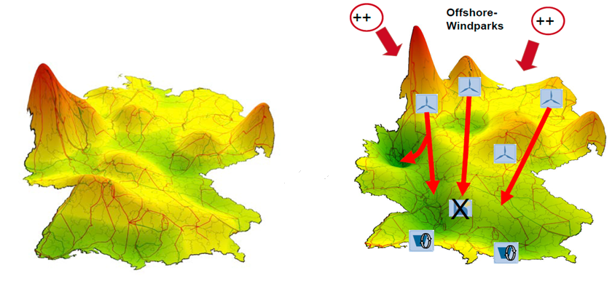
Die Veränderung zur lastfernen Erzeugungslandschaft
Die Netze werden so nicht geplant, dass jeder jederzeit einspeisen kann;
Die Netze werden vielmehr so geplant, dass die Energie und die Leistung, die der Markt nachfragt, jederzeit transportiert werden kann
heute
in 10 Jahren
Leistungsbilanz
Leistungsbilanz
3
Quelle: Übertragungsnetzbetreiber
3
Notes:
Bundesnetzagentur
14.05.2014
3

Slide 4
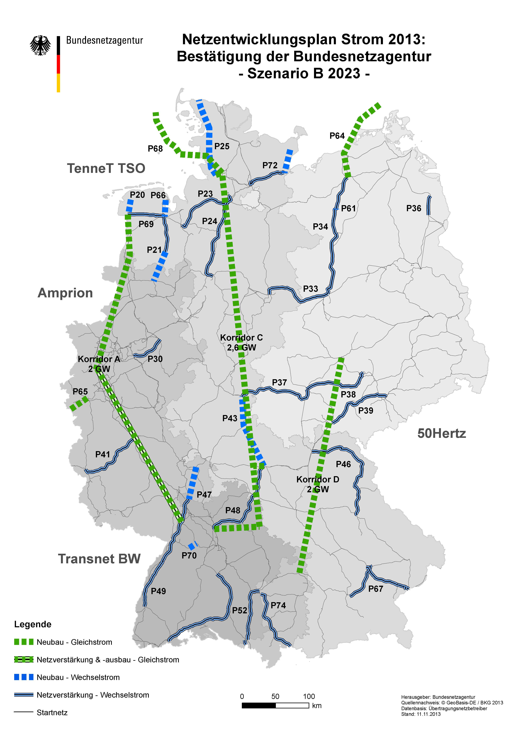
Der bestätigte NEP 2013
Übertragungsnetze
rund 2.650 km Neubautrassen
(davon 3 HGÜ-Korridore)
rund 2.800 km Optimierungs-
und Verstärkungsmaßnahmen
Geschätzter Investitionsbedarf:
ca. 16 Mrd. Euro
Verteilnetze
Unterschiedliche Studien von BDEW, VKU, DENA und BMWi (in Arbeit)
Je nach Technologie 6 bis 30 Mrd. € im Zeithorizont zwischen 2020 und 2030
4
4
Notes:
Bundesnetzagentur
14.05.2014
4

Slide 5
Smart Energy Energieversorgung der Zukunft
  Solange Netzausbau nicht
  mit dem Ausbau der Erneuerbaren Energien schritt hält und
  Atomausstieg planmäßig erfolgt und
  die konventionelle Erzeugung nicht gleichmäßig allokiert ist
  (bis ca 2020 ist genug Erzeugungskapazität vorhanden,
  die neuen Marktbedingungen wirken noch als Abbau von
  Überkapazitäten)
  ist besondere Vorsorge zur Sicherung der Systemstabilität erforderlich
  2013/14 2,4 GW, davon 2,4 GW vorhanden (nicht gebraucht)
  2014/14 3,1 GW , davon 3,0 GW schon vorhanden
  2015/16 6,0 GW , davon 4,6 GW schon vorhanden
  2017/16 7,0 GW , davon 3,9 GW schon vorhanden
Achim Zerres © Bundesnetzagentur
5
Notes:
Bundesnetzagentur
14.05.2014
5

Slide 6
Smart Energy
Ausbaubedarf im Verteilnetz
Betroffen von EE-Einspeisung ist überwiegend die Ebene der Verteilnetze, auch der Verbrauch „hängt“ am Verteilernetz
In vielen Netzen fließt der Strom nicht nur „top-down“,
sondern auch „bottom-up Ausbau auf VNB-Ebene erforderlich
Energiewende ≠ Energiewende:
Netzbetreiber stehen vor unterschiedlichen Herausforderungen:
(Mittel- und große-)städtische Netzgebiete sind geprägt von hoher Lastdichte, die in großen Ballungszentren noch steigen wird (Treiber: E-Mobilität; Klimatisierung; kombinierte Wärme-/Stromversorgung (KWK) und Speichertechnologien)
Ländliche Gebiete sind geprägt durch geringe Abnahmelast bei gleichzeitig hoher Einspeisung
netzdimensionierende Größe ist die Einspeiseleistung,
nicht mehr die Abnahmelast

Slide 7
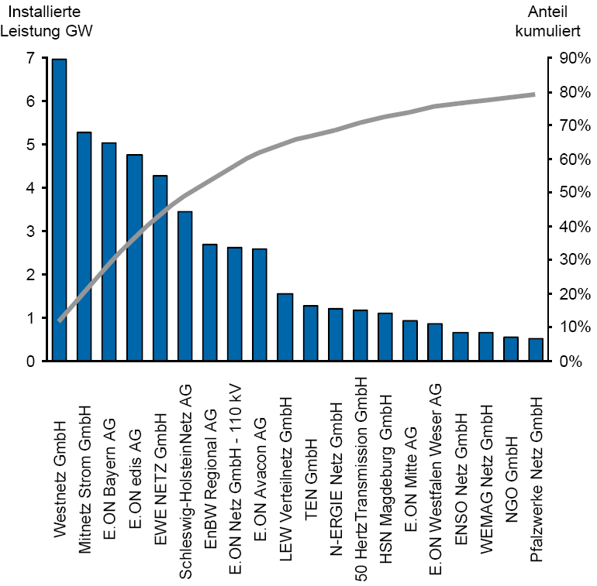
Smart Energy
Wo findet der Ausbau im Verteilnetz statt?
ca. 80% der
EE-Erzeugung bei
20 Verteilnetzbetreibern
Quelle:
Westnetz GmbH, Sept. 2013
Folie von Prof. Moser, IAEW,
Auftaktveranstaltung
Evaluierungsbericht 25.11.13
Achim Zerres © Bundesnetzagentur
14.05.2014
7
Notes:
Nochwas zum Thema: VNB ungleich VNB
80% der EE-Erzeugung bei 20 Flächenbetreibern
Netzstrukturdaten 2012
ÜNB VNB Summe
Netzbetreiber (Anzahl) 4 806 810
Stromkreislänge (in km) 34.841 1.753.290 1.788.131
davon Höchstspannung 34.780 490 35.270
davon Hochspannung 61 95.364 95.425
davon Mittelspannung 0 507.953 507.953
davon Niederspannung 0 1.149.973 1.149.97
Es wird sehr intensiv über Netzebenendifferenzierungen nachgedacht, §23 AregV für 110kV Nb eine Antwort darauf.
PV in der Nieder- und Mittelspannung führt zu Spannungshaltungsproblemen, Ausbaubedarf
Bundesnetzagentur
14.05.2014
7

Slide 8
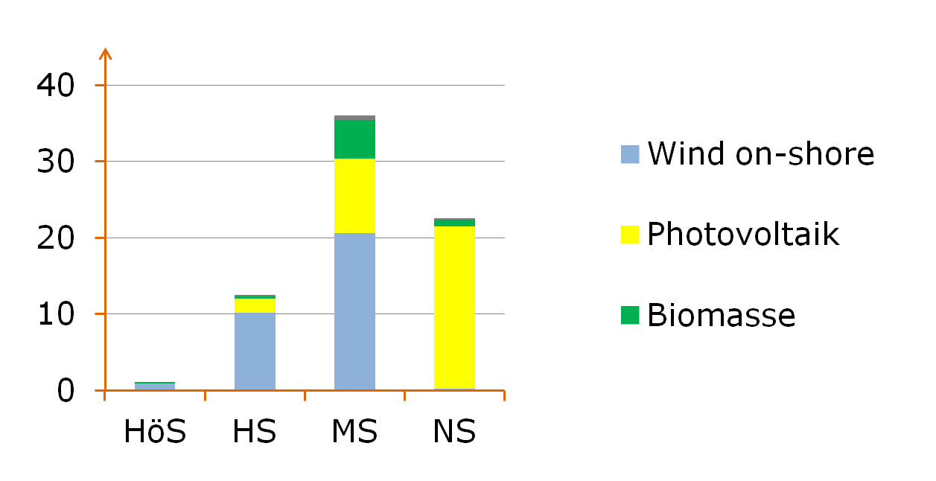
Smart Energy
Warum findet der Ausbau im Verteilnetz statt?
Installierte Erzeugungskapazität
GW
Quelle:
EEG-Anlagenregister Juni 2013
Folie von Prof. Moser, IAEW, Auftaktveranstaltung
Evaluierungsbericht 25.11.13
Verteilnetze
Achim Zerres © Bundesnetzagentur
14.05.2014
8
Notes:
Dieses Bild beschreibt viele aktuelle Herausforderungen:
Gesamtsummer angeschlossener dargebotsabhängiger EE Erzeugung: 74 GW
Anschluss erfolgt in hohem Maße in der Verteilerebene
Verteilerebene ist nicht gleich Verteilerebene:
Bundesnetzagentur
14.05.2014
8

Slide 9
Smart Energy
Wie findet der Ausbau im Verteilnetz statt?
Konventioneller Netzausbau,
Nutzung intelligenter Betriebsmittel (rONT und andere)
Verfeinerung technischer Vorgaben
(z.B. Ausnutzung möglicher Blindleistungsvorgaben für Einspeiser)
Einsatz intelligenter Netzführungskonzepte
jeder Netzbetreiber muss selbst entscheiden, auf
welche Weise er seine Netzkapazitäten bereithält,
instand hält und ausbaut, um in seinem Netz
entsprechende Strommengen transportieren zu
können

Slide 10
Smart Energy
Koordination des Netzausbaus auf ÜNB- und VNB-Ebene
Heute bereits kann BNetzA Netzentwicklungspläne für 110kV-Ebene vorsehen. Da das derzeit vorgesehene Verfahren zu komplex erscheint, wird über ein vereinfachtes Verfahren für sog. „Netzausbaupläne“ nachgedacht
„top-down“-Harmonisierung Transparenz als ein
der Szenariobedingungen Allokationssignal für
Investitionen in EE-
Anlagen

Slide 11
Smart Energy
Rolle des VNB in der Zukunft – mehr Verantwortung?
Verteilnetze haben auch zukünftig eine tragende Funktion
Abgleich von Verbrauch und Erzeugung essentiell für zuverlässigen Netzbetrieb: veränderte Erzeugungslandschaft hat spürbare Auswirkungen auf Netzbetrieb
Liberalisierung und die Trennung von Netz und Markt führen dazu, dass die Rolle der Verteilnetze die eines Dienstleisters für alle Marktteilnehmer ist, der die Infrastruktur bereitstellt
Aufgrund des veränderten Erzeugungs- und Abnahmeverhaltens übernimmt der VNB die Rolle eines Managers – zumindest für die Zeit, in der sein Netz nicht entsprechend ausgebaut ist
Nur aus Gründen der Netzsicherheit darf er Erzeugungs-management betreiben, ggf. auch Lastmanagement, andernfalls beeinflusst er sonst den Markt, er würde quasi zum Disponenten

Slide 12
Smart Energy
Mit der Verantwortung für Standardlastprofile, für lokale Spannungshaltung, für Einsammeln der erneuerbaren Energien, für die Nutzung der Möglichkeiten aus der Systemstabilitätsverordnung und für die Beschaffung der Verlustenergie hat der Verteilnetzbetreiber auch die Rolle eines Einkäufers.
Wenn der VNB nicht bis zur letzten kWh ausbaut, wird die Nachfragen nach solchen Dienstleistungen zunehmen.
Alternative: in Anschlussbedingungen wird explizit vorgegeben, was für die Funktionstüchtigkeit der Versorgung mit Elektrizität auf VNB-Ebene notwendig wird (z.B. cos φ)
Mit Prozessen wie Abrechnung, Vergütung, Messdatenerhebung und –weiterleitung zur Steuerung des Erzeuger- und Verbraucherverhaltens und zur Bilanzierung steigt die Komplexität der IT-Prozesse, gleichzeitig steigen die Anforderungen an die Sicherheit – es steigt der Bedarf nach einem IT-Koordinator
das muss nicht der Netzbetreiber sein
intelligente Abstimmung zwischen Verbraucher und fluktuierender Erzeugung, muss Aufgabe des Marktes sein;
dieser Markt muss bundesweit sein

Slide 13
Beispiel Smart Meter
Was erwartet den VNB?
Der VNB als Messstellenbetreiber hat laut aktuellem Gesetz intelligente Messsysteme einzubauen
  in neuen Gebäuden oder bei größeren Renovierungen
  bei Letztverbrauchern mit Jahresverbrauch über 6.000 kWh
  bei EEG-/KWKG-Anlagenbetreibern bei Neuanlagen mit einer installierten Leistung von mehr als 7 KW
Das BMWi hat Kosten-Nutzen-Analyse im letzten Jahr zum Smart-Meter-Rollout veröffentlicht, diese kam zu dem Schluss, ein Rollout sei nach Maßgabe des Rolloutszenario Plus gesamtwirtschaftlich sinnvoll:
  Erweiterung der Pflichteinbaufälle bei EEG-/KWKG-Neuanlagen bereits ab 0,25 KW Anschlussleistung
  Differenzierung nach intelligenten Messsystemen und intelligenten Zählern

Slide 14
Smart Energy
gesetzlicher Rollout Pflichteinbaufälle nach Verordnung und Gesetz
Offene Fragen:
  Sind die Gruppen der Pflichteinbaufälle richtig gewählt?
  Wie sehen die Kosten aus? Wird es einen Kosten-/ Entgeltdeckel geben?
  Müsste es zu einer weitergehenden Entflechtung des Messstellenbetriebs kommen, so dass die Kostenblöcke Abrechnung, Messung und Messstellenbetrieb getrennt werden? Könnte dadurch mehr Transparenz und eventuell Einsparungen für den Kunden realisiert werden?
Gesetzgeber und Politik werden diese Fragen entscheiden müssen
auch ein marktgetriebener Rollout könnte funktionieren

Slide 15
Smart Energy
Beispiel: Marktgetriebener Roll-Out von Smart Metern
Der Einbau von Smart Metern kann lohnend sein, wenn
der Stromverbrauch hinreichend hoch ist (20.000 kWh/a?) und
tatsächliche Verlagerungspotenziale bestehen (Wärmepumpe, Elektroauto, Sauna, privates Schwimmbad…)
Dann wird der Smart-Meter marktgetrieben (= freiwillig) eingebaut
Aber: Das Marktpreis-Signal wird durch konstante Umlagen geschwächt Smart-Meter-Einbau lohnt sich selten.
Verstärkung der Anreize
Beispiel: Eine mit dem Preisniveau am Großhandelsmarkt sinkende oder steigende EEG-Umlage würde das Strompreissignal stärken
hohe Umlage bei hohen Strompreisen
niedrige Umlage bei niedrigen Strompreisen
Smart-Meter-Einbau lohnt sich in mehr Fällen.

Slide 16


Smart Energy
Zurück zur Ausgangsfrage:
Administrative Aufgabe oder Chance für den Markt?
Anders gefragt:
Was ist gewollt:
Staatlich administrierte „Planwirtschaft“
oder
mehr unternehmerische Verantwortung
bei allen Akteuren
?

Slide 17
Smart Energy
Grundsätzliche Aufgabe ist die Regulierung des Monopol-bereichs „Netz“ wir brauchen sichere, zukunftsfähige und leistungsfähige Netze als Basis für den Markt
Da Netzaspekte auch den Markt betreffen und Marktaspekte Rückwirkungen aufs Netz haben,
ist gerade am Übergang zu „mehr Markt“ darauf zu achten, konsistente Rahmenbedingungen zu schaffen
Ein „echter“ Markt wird sich aber nur dort langfristig bilden, wo profitable Geschäftsmodelle angeboten werden können, von denen auch der Verbraucher finanziell profitiert und deshalb diese Produkte nachfragt.

Slide 18
Smart Energy
Ziel aus regulatorischer Sicht ist, die „Management-Optionen“ so marktfreundlich wie möglich und so netzsicher wie nötig auszugestalten
Entwicklung von Smart Markets keine Schaffung
künstlicher Absatzmärkte
weg von der akademischen oder hoheitlichen Definition, „wir brauchen“
Schaffen von Rahmenbedingungen
Spielräume eröffnen,
Entwicklungen begleiten
(konventioneller oder Anreize
„intelligenter“ Netzausbau) setzen
(Mindest-)Standards festlegen
Keine technische (z.B. im Bereich Datenschutz,
Detailregulierung, -sicherheit)
technologieoffen

Slide 19
Smart Energy
Vielen Dank für Ihre Aufmerksamkeit!

